Slide 1
VỞ BÀI TẬP tuần 1

Slide 4
Lan đang nhặt rau.
An đang chơi đá bóng.

Slide 6
ă
b
c
d
e
ê

Slide 7
c
c
k

Slide 8
viết bài, làm bài, đá banh, nhảy dây, đá cầu
ngoan ngoãn, lễ phép, siêng năng, thật thà

Slide 9
Em đang đọc sách.
An rất ngoan ngoãn.

Slide 10
(2) Em tên là Nguyễn Thị Mai Lan. Em học lớp 2.1 trường Nguyễn Việt Hồng. Em thích đọc sách. Em ước mơ được trở thành bác sĩ.

Slide 11
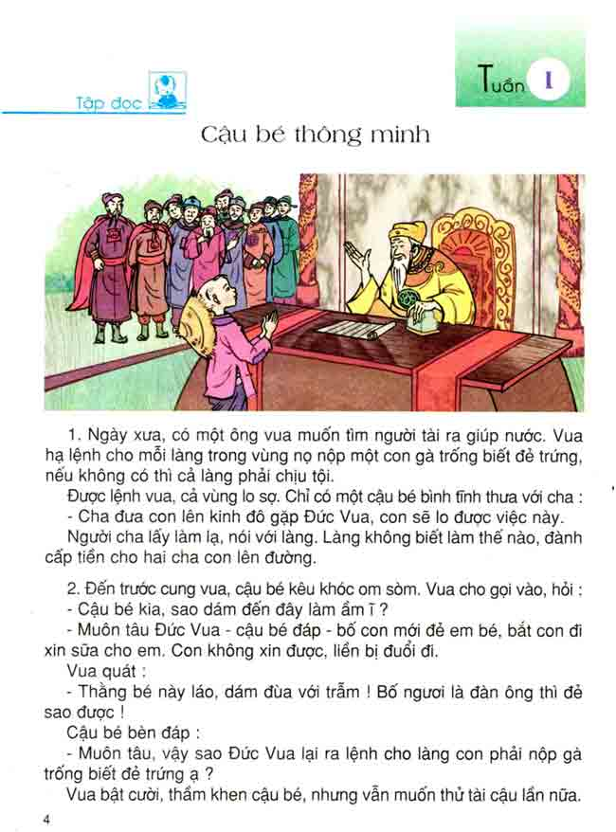

Slide 13
Cậu bé thông minh
Truyện cổ Việt Nam
Đức vua, cậu bé

